Slide 1
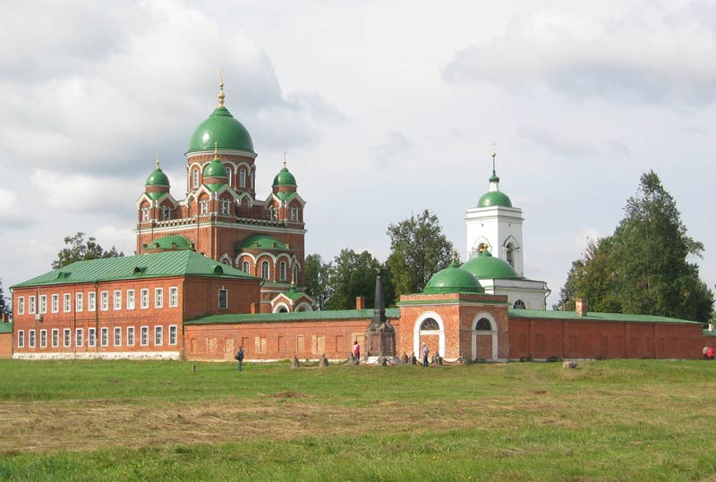
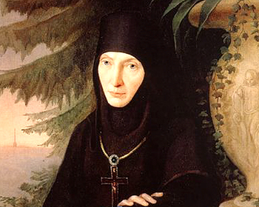
Две жизни
Маргариты Тучковой
Работа выполнена ученицей 10 класса
ГБОУ СОШ с. Зуевка
Дешиной Марией

Slide 2
Задачи: 1. Собрать необходимую информацию, связанную с Маргаритой Тучковой; 2. Выяснить, знают ли учащиеся: кем является Маргарита Тучкова; 3. Полученные результаты оформить в виде мультимедийной презентации; 4. Выступить с презентацией «Две жизни Маргариты Тучковой» на Варваринских чтениях.
Цель: систематизация сведений о М.М.Тучковой и ознакомление учащихся школы с её жизнью.

Slide 3
Знаете ли вы, кто такая Маргарита Тучкова?

Slide 4
Маргарита Михайловна Тучкова – основательница Спасо – Бородинского монастыря

Slide 5
Генерал Александр Тучков - IV
"Ах, на гравюре полустертой, В один великолепный миг, Я видела, Тучков Четвертый, Ваш нежный лик, И вашу стройную фигуру, И золотые ордена... И я, поцеловав гравюру, Не знала сна..." М.И.Цветаева

Slide 6
Спас Нерукотворный

Slide 7
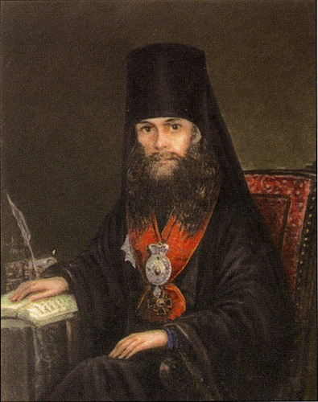
Митрополит
Московский и Коломенский
Филарет (Дроздов)

Slide 8
Церковь Спаса Нерукотворного
«Святая святых..»

Slide 9
Спасо – Бородинская обитель
«Памятник воинской доблести, памятник любви»

